Slide 1
Setkání studentů a učitelů Pforzheim 2016
European Challenges in Sustainable Energy Production by Biotechnology

Slide 2
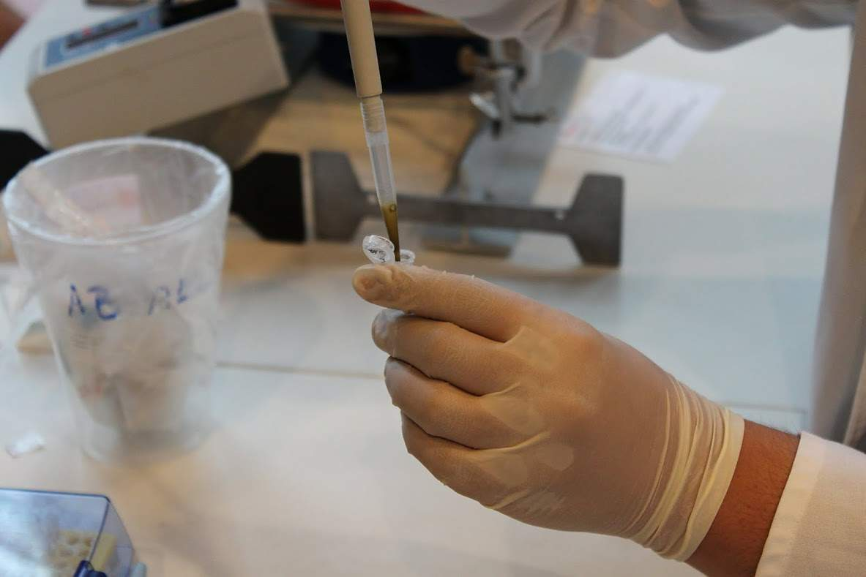
Erasmus+ 2015-2017
European Challenges in Sustainable Energy Production by Biotechnology
Evropský projekt, podpora od EU
Zaměřen na vzdělávání
Hlavní téma: PRODUKCE ENERGIE POMOCÍ BIOTECHNOLOGIÍ
Školení nových biotechnologických nadšenců (možnost zapojení se i jako mentor)
Mezinárodní spolupráce
Účast 9 evropských škol

Slide 3
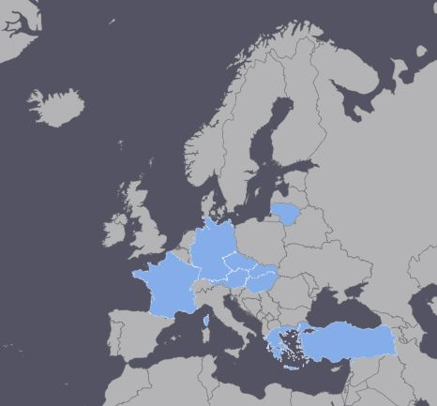
Zúčastněné školy
Koordinátor – Johanna-Wittum-Schule (Pforzheim, Německo)
Další střední školy:
Biskupské gymnázium Brno
Hamburg (Německo)
Vídeň (Rakousko)
Evreux (Francie)
Vilnius (Litva)
Levoča (Slovensko)
Miskolc (Maďarsko)
Attens (Řecko)
Kocaeli (Turecko)

Slide 4
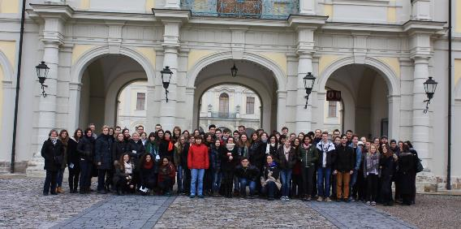
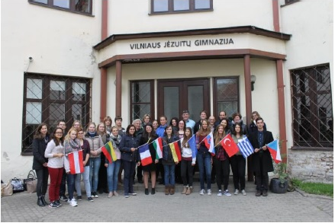
Meetings
Velké
Pforzheim (únor 2016)
Evreux (září 2016)
Brno (duben 2017)
Malé
Vilnius (září 2015)
Vídeň (duben 2016)
Miškolc (únor 2017)
Atény (červen 2017)

Slide 5
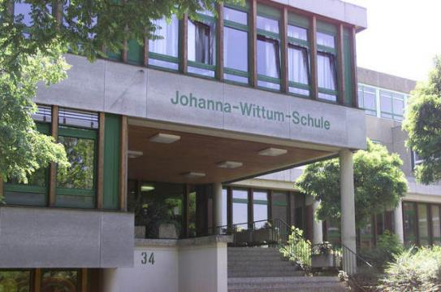
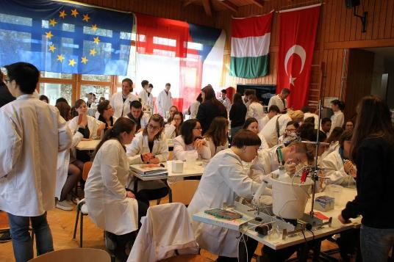
Pforzheim meeting
21. - 27. 2. 2016

Slide 6
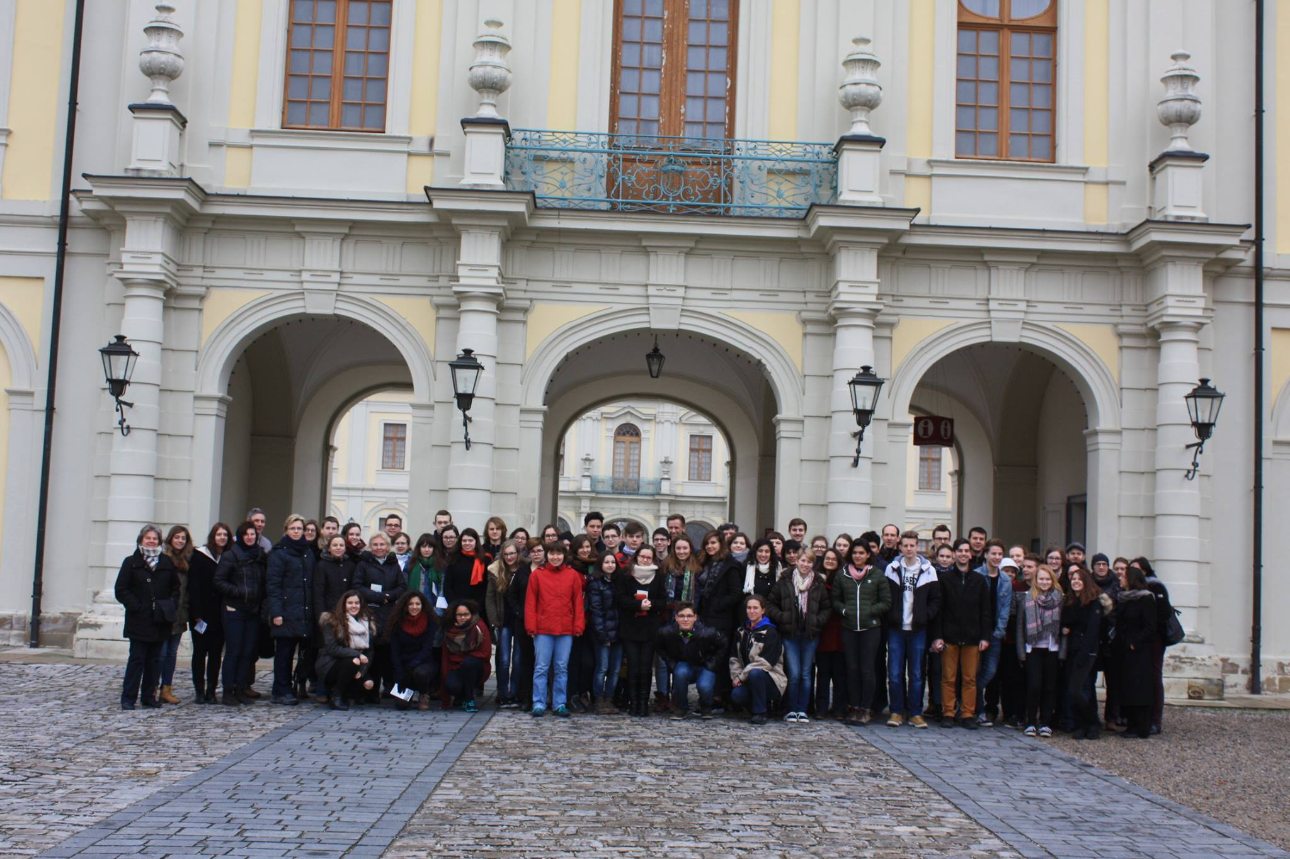
Pforzheim - program
21-27.2. 2016
Johanna Wittum Schule
Produkce bioplynu fermentací kukuřice
Další aktivity:
Ludwigsburg
Mercedes-Benz muzeum
Gasometr ROM 312
Maulbronn
bioplynové stanice
bruslení

Slide 7
Platforma: http://twinspace.etwinning.net/

Slide 8
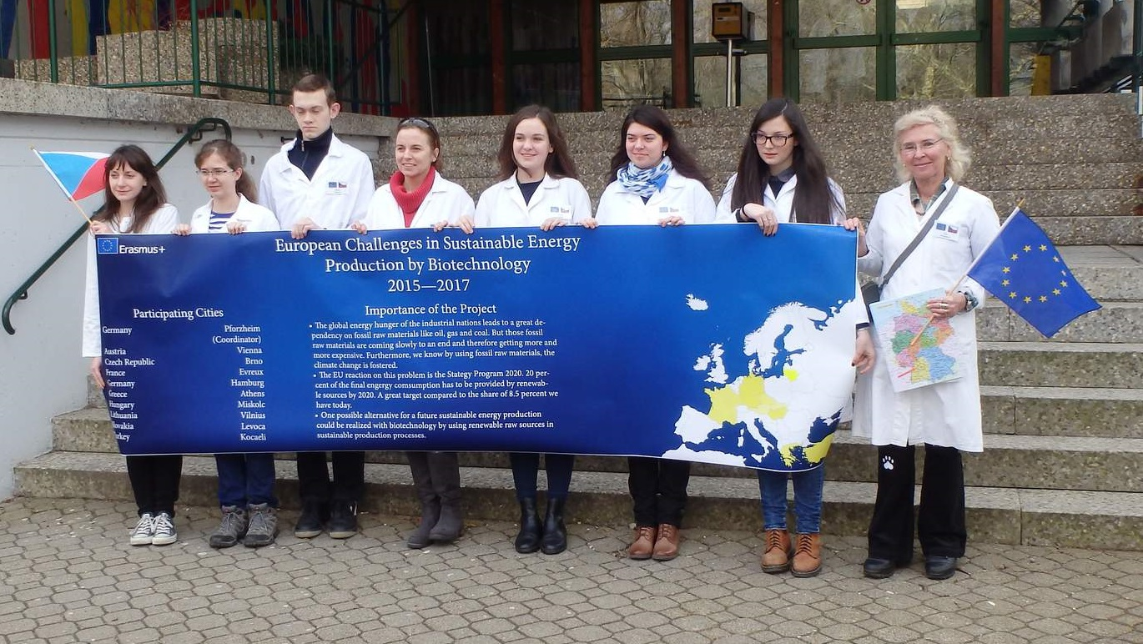
Náš tým

Slide 9
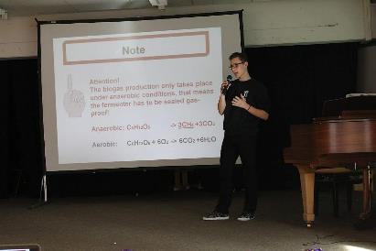
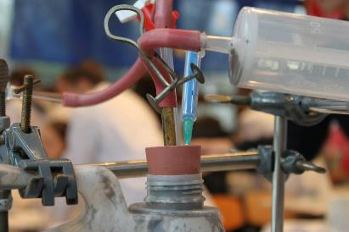
Pondělí
Zahajovací ceremoniál
Prezentace mentorů, trénink pipetování, determinace glukózy
Stavba fermentorů

Slide 10
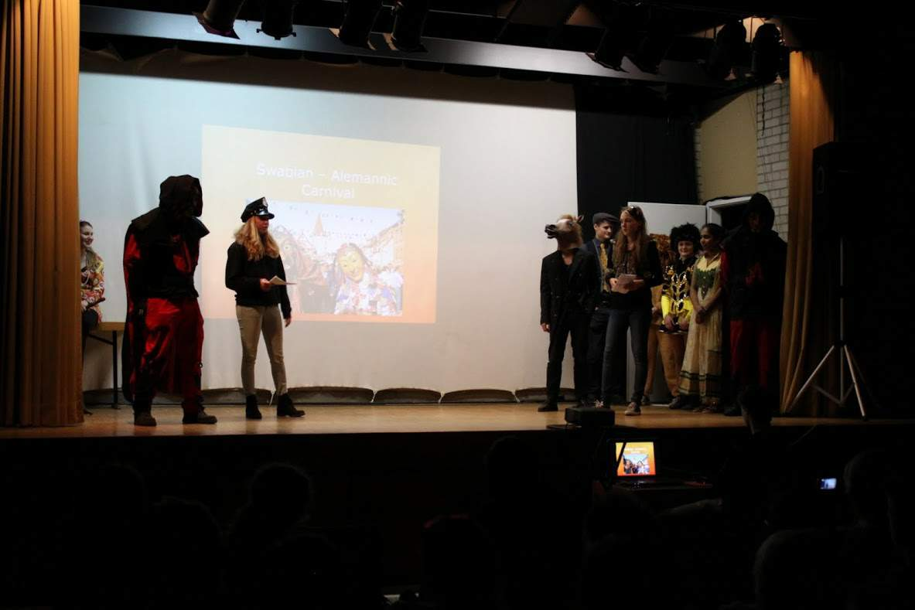
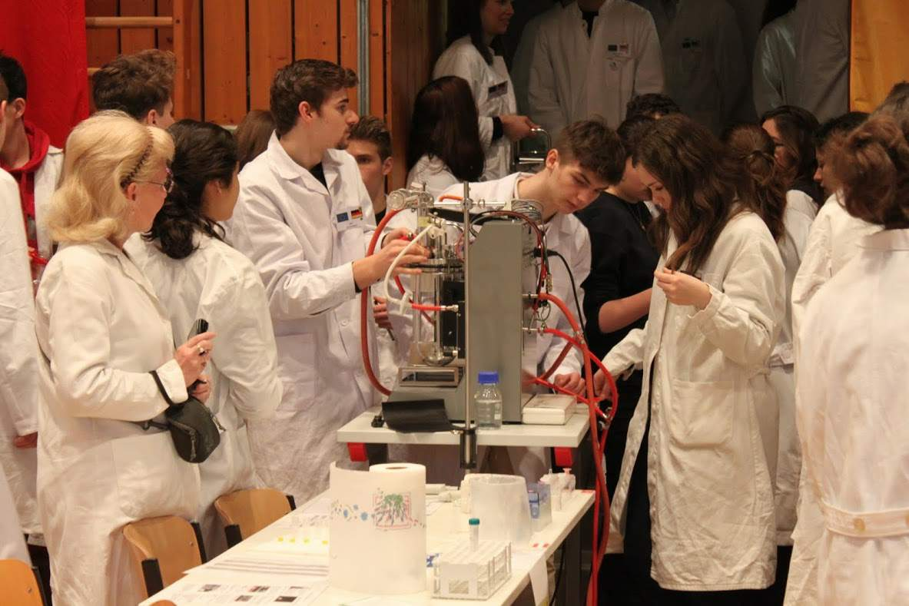
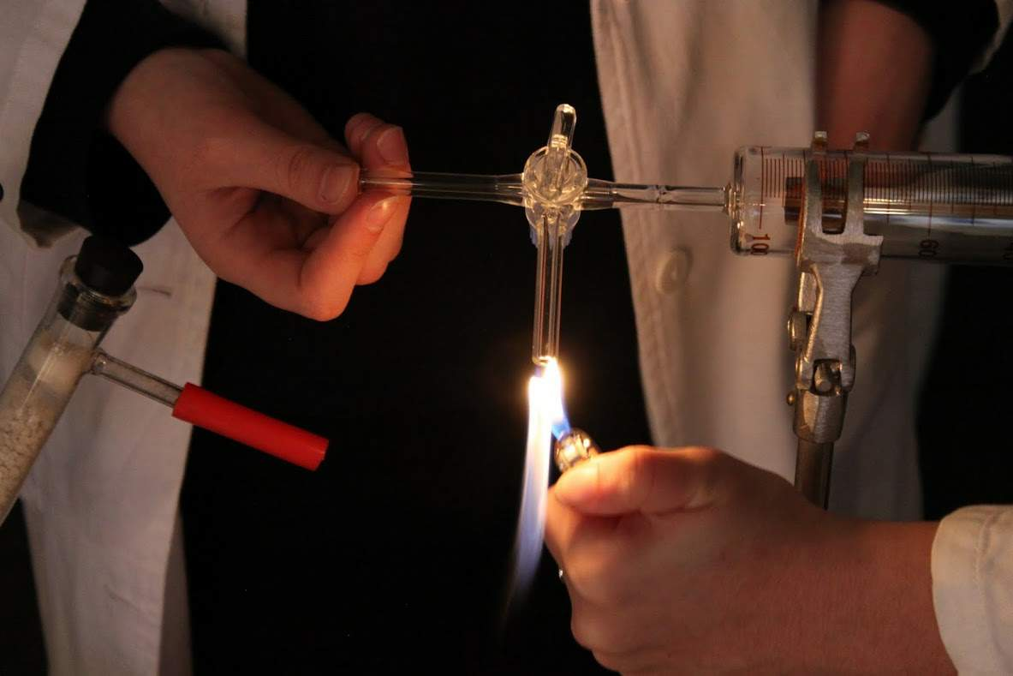
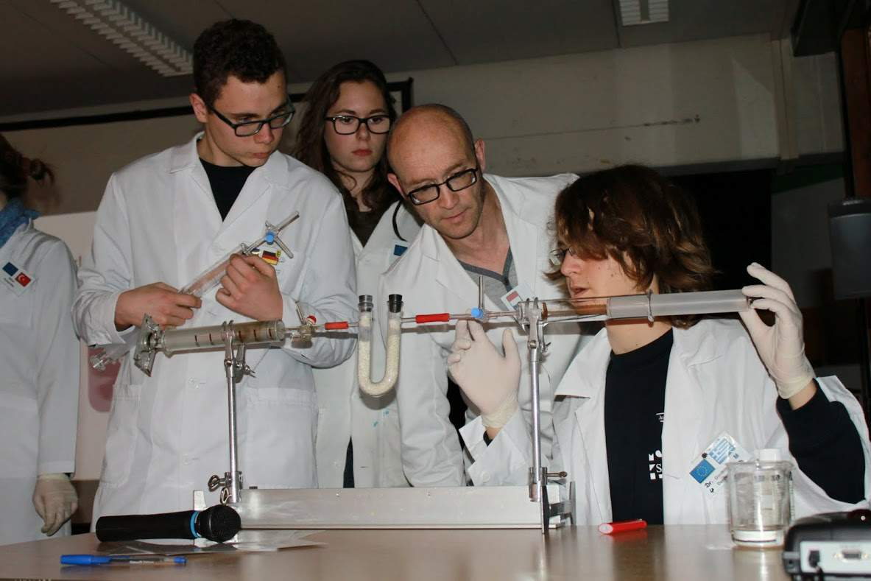
Úterý
Provádění experimentu produkce bioplynu
Prezentace států

Slide 11
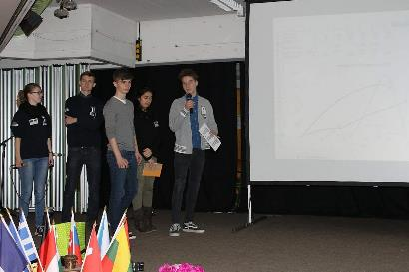
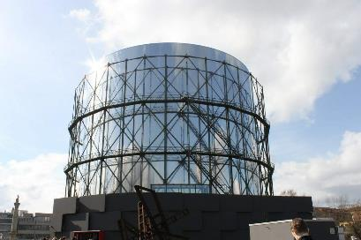
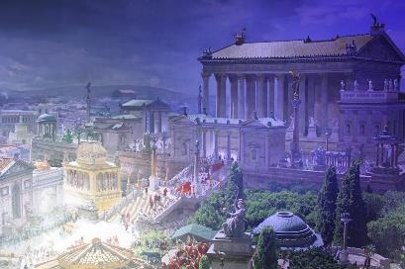
Středa
Prezentace mentorů
Diskuze o výsledcích
Gasometer Pforzheim ROM 312
Volný čas ve městě

Slide 12
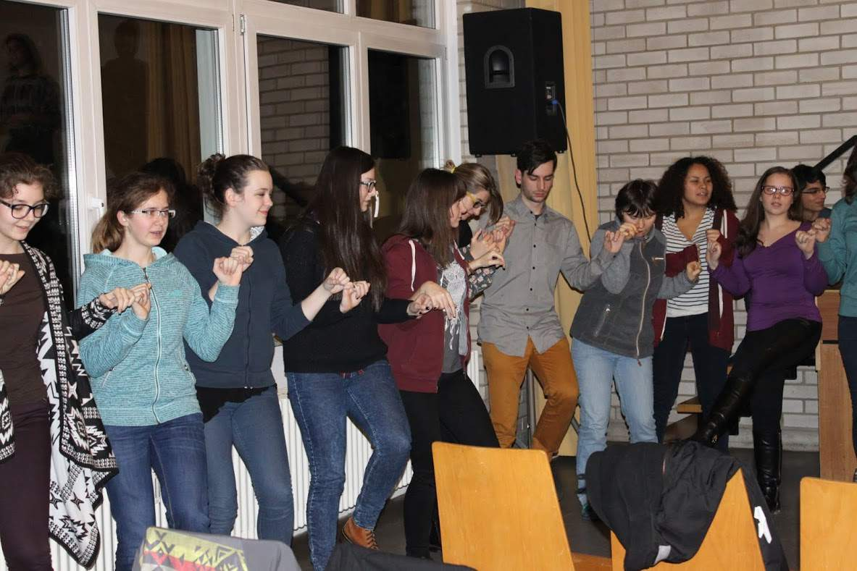
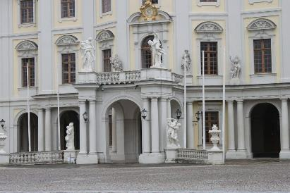
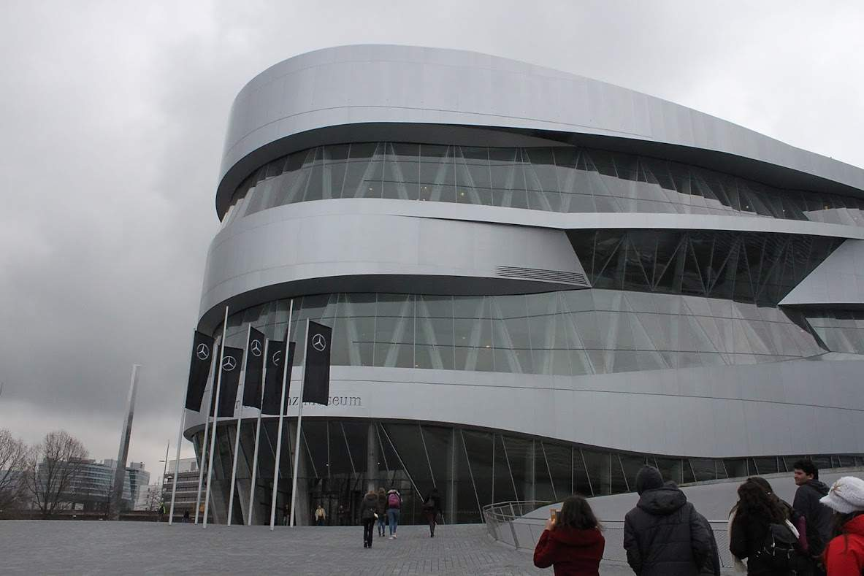
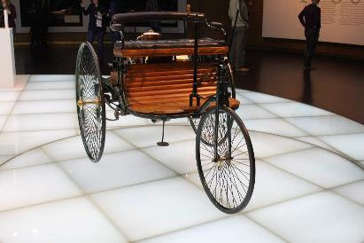
Čtvrtek
Výlet na Ludwigsburg
Mercedes-Benz Museum
Prezentace států

Slide 13
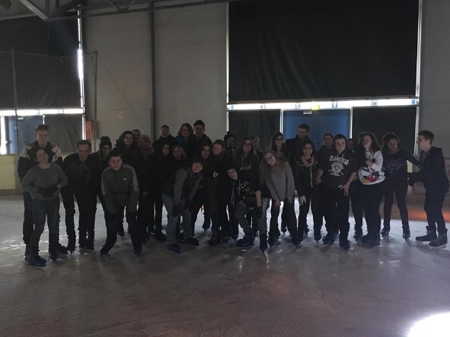
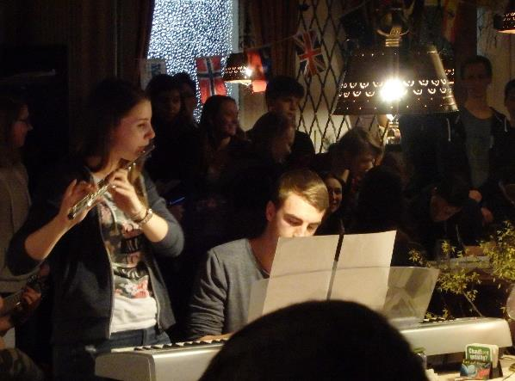
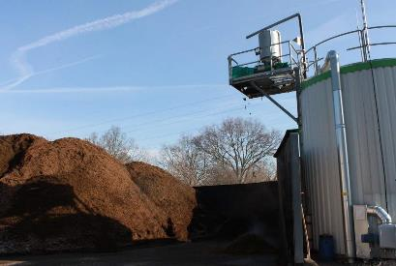
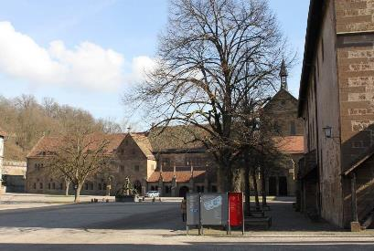
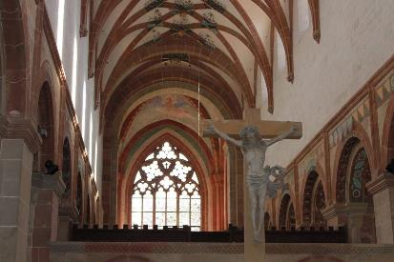
Pátek
Návštěva bioplynové stanice
Maulbrunn
Bruslení
Závěrečná večeře

Slide 14
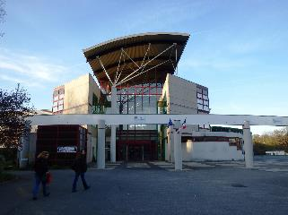
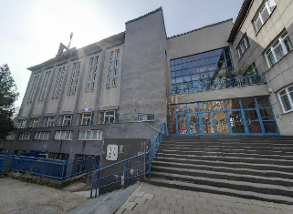
Program – další meetingy
Evreux
Září 2016
Výroba etanolu z odpadního papíru fermentací
Brno
Duben 2017
Etika

Slide 15
Závěr
Setkání v Pforzheimu bylo z našeho pohledu velmi přínosné a zajímavé. Měli jsme možnost získat nové zkušenosti v oblasti biotechnologií a mimo jiné také potkat řadu nových příjemných lidí z celé Evropy.
Doufejme, že stejně vydařené budou i následující meetingy v novém projektu Erasmus+.

Slide 16
Děkujeme za pozornost
Zdroje:
http://verahcl.rajce.idnes.cz/Pforzheim_unor_2016/
http://verahcl.rajce.idnes.cz/Fotky_od_Lucie/
http://ec.europa.eu/programmes/erasmus-plus/projects/eplus-project-details-page/?nodeRef=workspace://SpacesStore/245efd8c-3a12-427b-88ef-557564773f66
https://twinspace.etwinning.net/unauthorized

